Slide 1
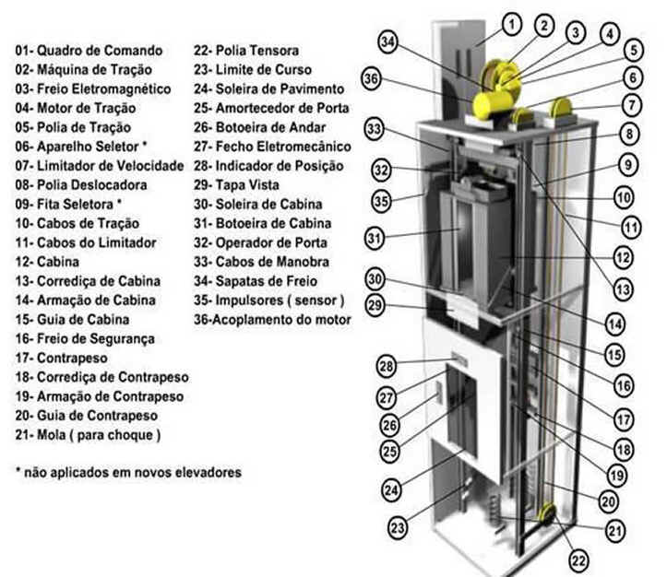
Elevadores de carga
Introdução
A logística ela tem por objetivo agilizar o fluxo de abastecimento, atuando desde a movimentação de mercadorias até a estocagem. Essa atividade abrange diversos setores, e pode envolver vários tipos de mecanismos para o comprimento efetivo deste método. Um desses mecanismos que simplificam o procedimento de transporte são os elevadores de carga, esse sistema pode ser utilizado para diversas áreas como em: Deslocamentos de minérios, fábricas; armazéns; centros comerciais; construção civil.
Classes de elevadores
Classe A: nunca ultrapassam ¼ de sua capacidade, ou seja, 25%. Para carga comum, o carregamento e a descarga são feitas por meio manual ou por empilhadeiras manuais;
Classe B: são utilizados para transporte de veículos de passageiros e caminhões, frequentemente usados em estacionamentos. A carga deve ser calculada com base de 150 kg/m2;
Classe C: o carregamento é feito por empilhadeira motorizada (que não deve exceder 50% da carga nominal do elevador) e a plataforma não deve exceder 150% da carga;
Classe C-1: usados para carregamento de caminhões em indústrias;
Classe C-2: neste caso, o caminhão não pode entrar junto com a carga;
Classe C-3: os elevadores também são carregados e descarregados com veículos industriais, onde a carga não pode ultrapassar 100% da capacidade.
História elevadores
Foi observado no século XV a.C. os egípcios já estavam utilizando para suportar alguns materiais.
Descrito pela primeira vez pelo arquiteto romano Vitrúvio século I a .C.
O Primeiro elevador conhecido foi utilizado pelo rei Luís XV, onde foi instalado no Palácio de Versalhes século XVIII.
No final do século XIX, foi utilizado o motor a vapor para mover os elevadores, esse motor era instalado e controlava o fluxo que o cabo enrolava no cilindro.
Em 1851 Elisha Graves Otis inventa um sistema de segurança.
A partir daí ocorre o aumento do uso dos elevadores, sendo usados em várias setores da sociedade
Componentes
Funcionamento
O elevador trabalha num sistema compensação de equilibrio onde para que tudo funcione a cabina e o contrapeso trabalham em conjunto, como uma gangorra. Desse modo, enquanto a cabina sobe o contrapeso desce. O movimento do contrapeso, seja de descida ou subida, é proporcionado pela chamada máquina de tração, através de polias. Nela encontram-se os freios do elevador, que o fazem para nos andares desejados.

